Slide 1
Software Load Balancer
Выполнил:
Долматов Дмитрий K34212

Slide 2
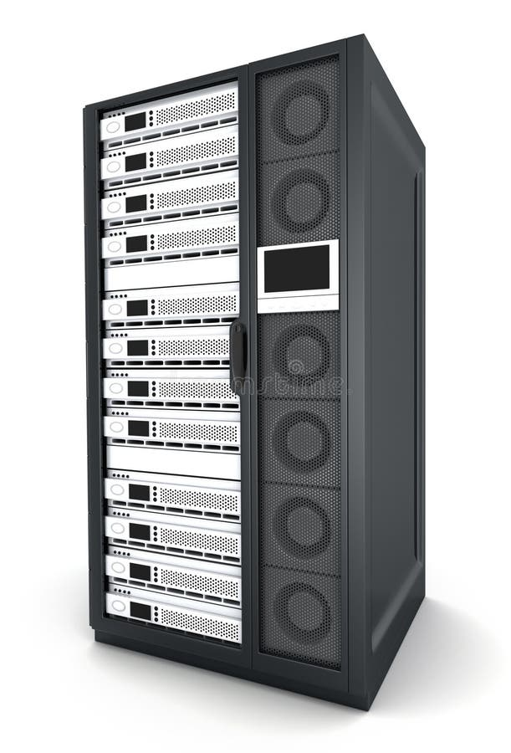
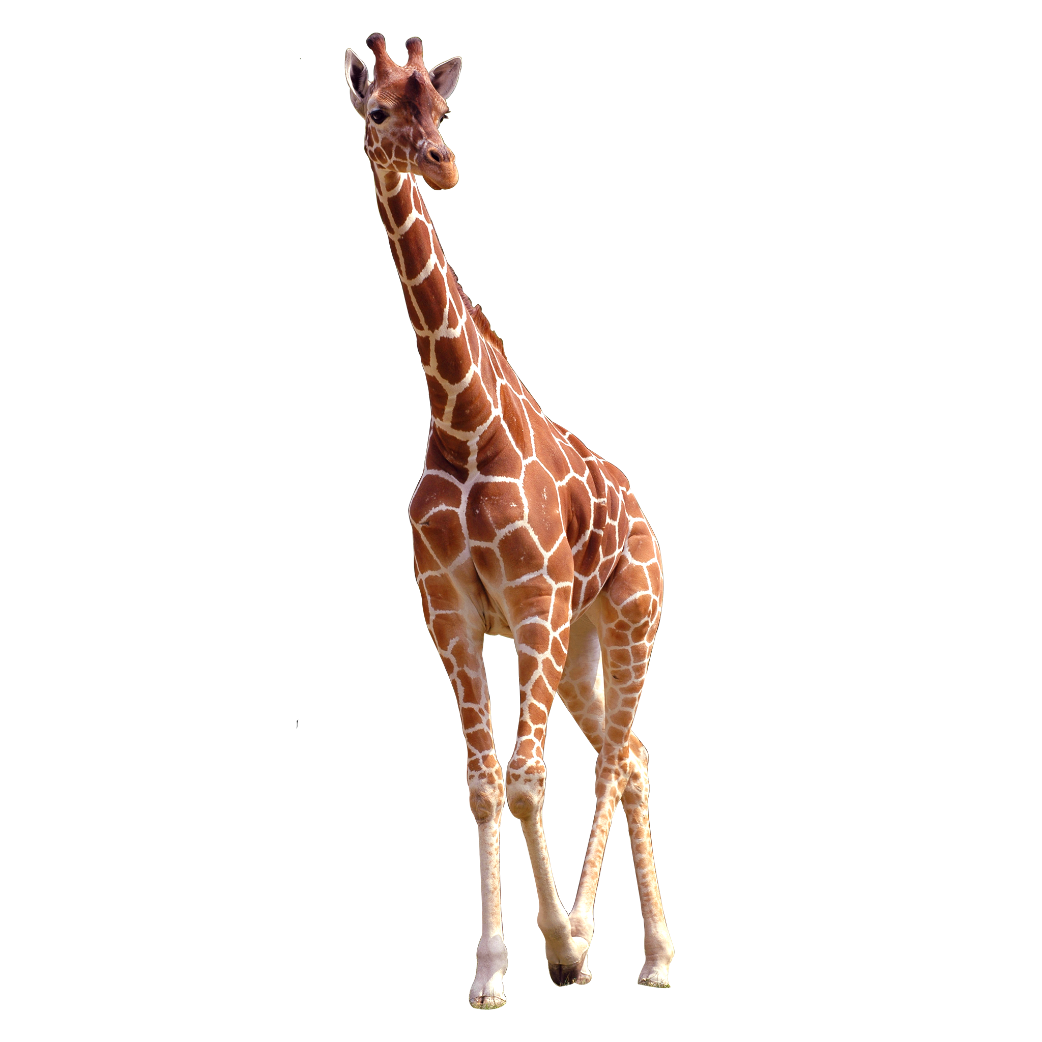
Мотивация
Показать картинки котиков
Какого цвета зеленый
Хочу 45 минут перемену и 10 минут уроков

Slide 3
Близкая мотивация
Показать картинки котиков
Показать картинки котиков
Какого цвета зеленый
Какого цвета зеленый
Хочу 45 минут перемену и 10 минут уроков
Хочу 45 минут перемену и 10 минут уроков

Slide 4
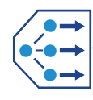
Ещё более близкая мотивация
Показать картинки котиков
Load balancer
Какого цвета зеленый
Какого цвета зеленый
Хочу 45 минут перемену и 10 минут уроков
Хочу 45 минут перемену и 10 минут уроков

Slide 5
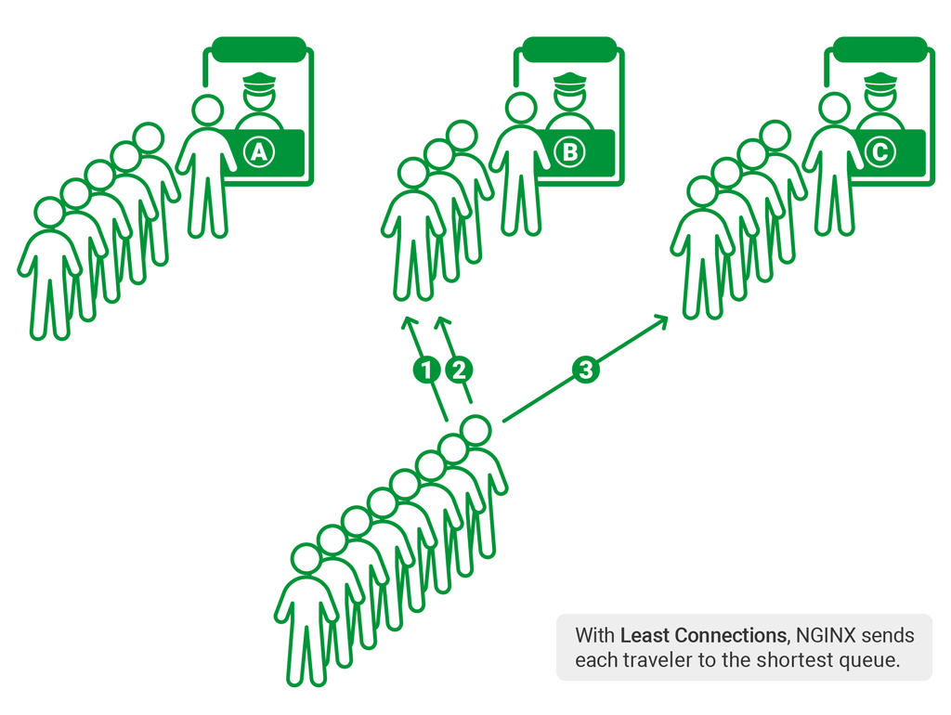
Алгоритм распределения нагрузки
* Least Connection Method
* Least Response Time Method

Slide 6
Алгоритм распределения нагрузки
Round-robin
(based on queue)
IP Hash

Slide 7
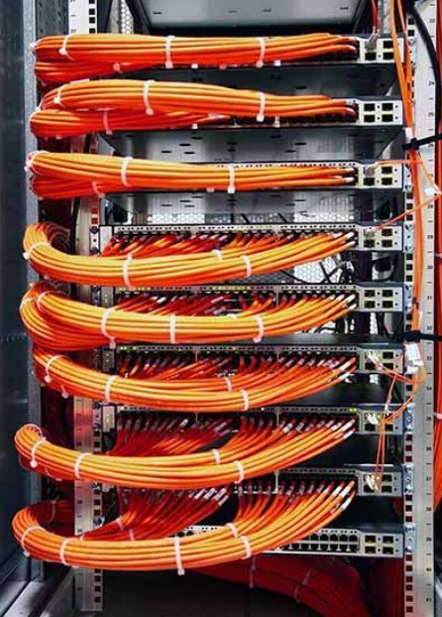
Проблематика
Долго
Дорого
Медленно
Проприетарно

Slide 8
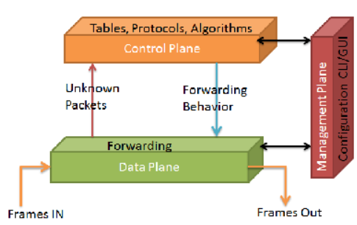
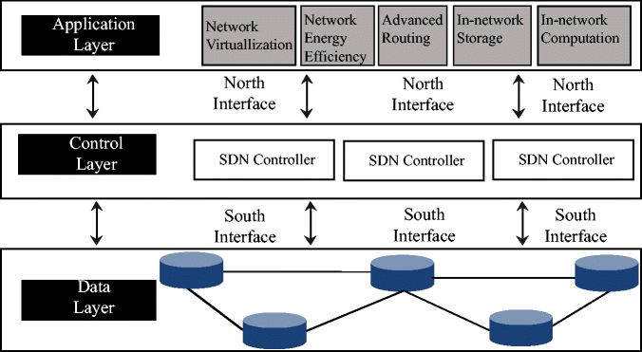
Концепция SDN

Slide 9
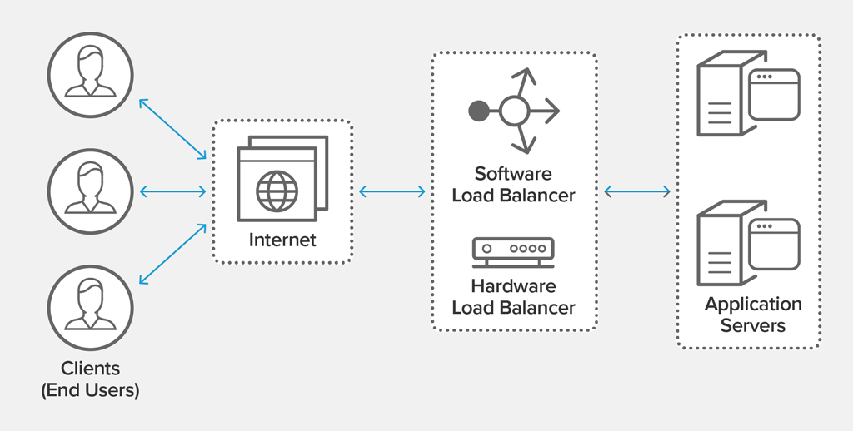
Применение концепии SDN в балансировщиках нагрузки
Предсказательная аналитика
Функции межсетевого экрана в случае DDoS атаки
SSL termination (optional)
Bottleneck в случае SDN

Slide 10
Преимущества и недостатки
+ Гибкость в масштабировании
+ Гибкость в настройке
+ Меньшая цена на поддержание и покупку мощностей
+ Отсутствие пропиетарности архитектуры
Задержка при моментальном масштабировании
Сложно предсказать затраты на обслуживание и масштабирование

Slide 11
Спасибо за внимание!

